Slide 1
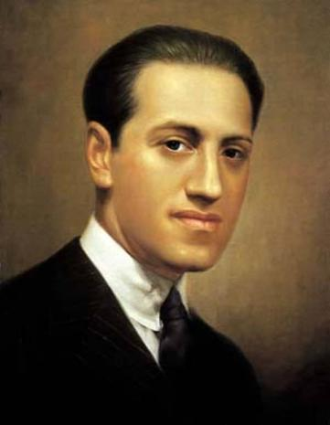
Легенда, которая продолжает жить
ИИЦ – Научная библиотека представляет виртуальную выставку к 120-летию со дня рождения
Джорджа Гершвина

Slide 2
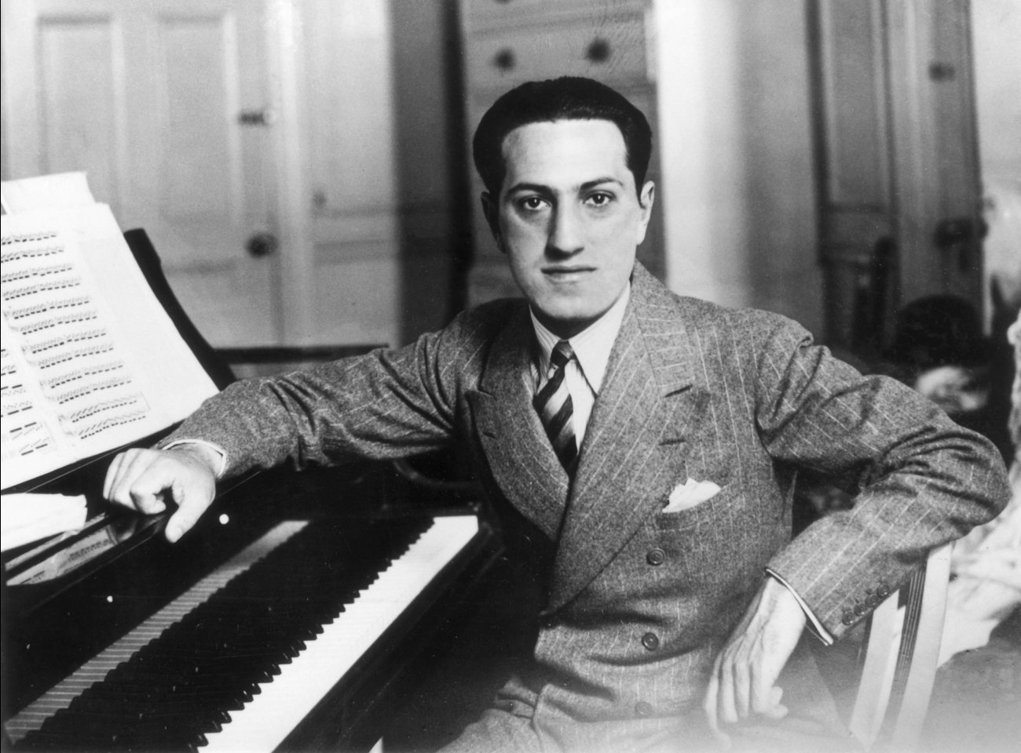
Джордж Гершвин (1898 – 1937) вошёл в историю американской музыки как создатель первой национальной оперы, симфонических произведений, песен, отмеченных ярко выраженными чертами национального своеобразия. Прославленный композитор США, Гершвин снискал любовь всего американского народа, музыка его получила мировое признание.

Slide 3
Путь Гершвина в искусстве был очень необычен. Юноша из нью-йоркского Ист-Сайда, бурлящей, многонациональной трущобы гигантского города, - он не был связан ни с академическими консерваториями, ни с университетскими кафедрами, где по традиции воспитывались американские композиторы. Его художественной школой была музыка нью-йоркского быта – песни, звучавшие на улицах, духовые оркестры в парках, музыка танцевальных залов, клубов, кино, комедийная эстрада Бродвея. Тяготение к искусству американских демократических кругов пронизывает всю творческую жизнь Гершвина.

Slide 4
В 14 лет Гершвин впервые начал брать уроки музыки у профессионального педагога, при этом не теряя из виду свою основную цель – сочинять легкую музыку. Мальчик горячо и убежденно доказывал своему преподавателю, что изучение Баха, Бетховена, Шопена и других классиков необходимо не только для музыкантов академической школы, но и для тех, кто хочет писать на высоком уровне в общедоступном легком жанре.

Slide 5
До конца жизни Гершвин оставался верен своему первому увлечению в искусстве. И наравне с симфоническими произведениями, оперой, фортепианными прелюдиями продолжал писать легкую музыку для эстрады Бродвея. Однако в отличие от своих собратьев, творивших в той же области, Гершвин стремился очистить музыку легкого жанра от безвкусицы и примитива. Он привнес в нее искреннее веселье и тонкость и обогатил ее выразительность приемами классической музыки.

Slide 6
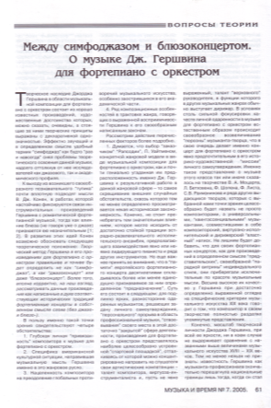
В 15 лет будущий композитор выдержал отчаянную борьбу с матерью, нисколько не сочувствовавшей художественным устремлениям сына. Он бросил коммерческую школу и поступил на работу в музыкальное издательство. Приходилось разъезжать по нотным магазинам, клубам, ресторанам, демонстрируя на фортепиано последние новинки легкой музыки. Это была первая профессиональная школа будущего композитора. Но Гершвин не ограничивался исполнением чужих произведений. Он обычно часами импровизировал за роялем, собирая вокруг себя восхищенную толпу слушателей.

Slide 7
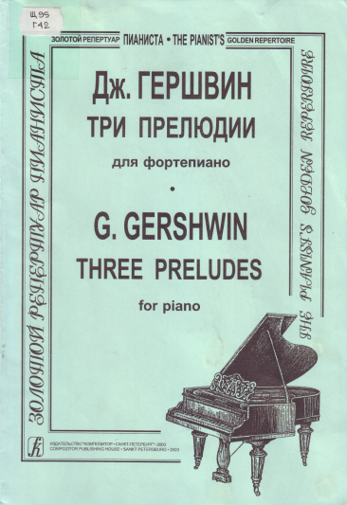
Необычайный и яркий талант Гершвина сразу привлек внимание деятелей музыкальной эстрады. В 18 лет Гершвин впервые выступил на Бродвее в роли автора вставной песенки в одной из популярных театральных постановок. С этого момента началось его триумфальное шествие по Бродвею. На протяжении последующих восьми лет он создал музыку более чем к сорока театральным произведениям, из которых шестнадцать были музыкальными комедиями.

Slide 8
Без протекции, без связей, Гершвин одной только силой своего творческого обаяния очень скоро покорил Нью-Йорк. И над улицами его родного города постоянно носились звуки его песенных мелодий. Уже в начале 20-х годов он был одной из популярнейших фигур театрального мира Нью-Йорка, а затем и Лондона и Парижа.

Slide 9
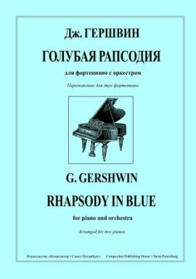
Но Гершвин не успокаивается и продолжает творческие поиски, глубоко изучает музыку классиков и современников, проявляет особенный интерес к лучшим образцам негритянского фольклора, вникает в сущность джаза. С появлением знаменитой «Рапсодии в стиле блюз» Гершвин становится на путь композитора-симфониста общенационального направления. Идея «симфонизации джаза», предложенная дирижером Полем Уайтменом и осуществленная Гершвином, заинтересовала выдающихся музыкантов того времени.

Slide 10
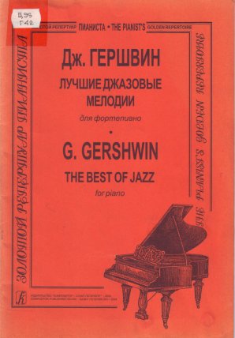
«Рапсодия в стиле блюз» написана для фортепиано с оркестром, композитор тонко уловил особенности народного джаза, мелодическое своеобразие негритянского песенного фольклора и на этой основе создал симфоническое произведение. Первое исполнение рапсодии в начале 1924 года пресса расценила как знаменательное явление новой американской музыки.

Slide 11
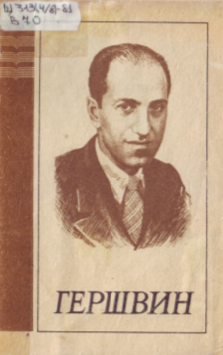
В 1925 году Гершвин создал новое произведение крупной симфонической формы – Концерт для фортепиано на джазовые темы. В 1928 году Гершвин отправляется в Париж. «Американец в Париже» - большая симфоническая сюита, над которой композитор работал в Вене и завершил оркестровку в Париже. Музыка сюиты красочна и изобразительна, насыщена острыми ритмами, отличается конкретностью и характеристичностью образов, то остро сатирических, то проникнутых теплой лирикой напевов, навеянных негритянским фольклором. Исполнение ее в Америке прочно утвердило популярность Гершвина. С большим успехом сюита исполнялась под управлением автора.

Slide 12
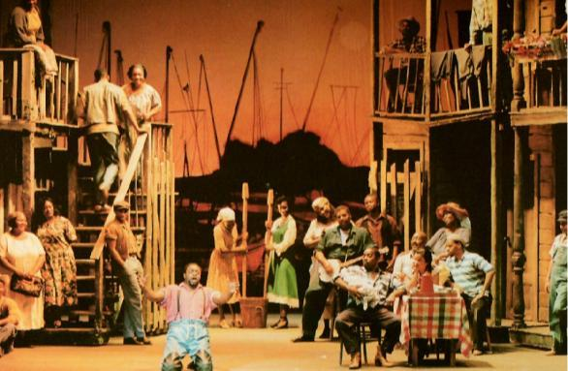
Венец творения композитора, крупнейшее его достижение, исключительное явление американской музыки – опера «Порги и Бесс» (по пьесе американских драматургов Дюбосса и Дорот Хейворд «Порги»). Это подлинная музыкальная драма из жизни американской бедноты, произведение, воодушевленное высокой гуманистической идеей.
Сцена из оперы «Порги и Бесс»

Slide 13
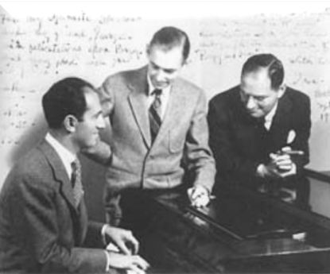
Начиная работу над оперой, Гершвин отправился в южные районы страны. Там он изучал особенности музыки, речи, быта беднейшего негритянского населения. Композитор использовал и опоэтизировал разнообразные элементы общеамериканского фольклора. Никогда прежде американская музыка не сверкала таким разнообразием подслушанных у народа интонаций. Истоки выразительных средств – блюзы и спиричуэлс (религиозные народные песни), духовные гимны и элементы джаза, трудовые негритянские песни, европейская классическая музыка: оперная и симфоническая.
Работа над партитурой оперы «Порги и Бесс»

Slide 14
«Великая музыка всех стран всегда опиралась на народную музыку. Это самый мощный источник музыкального процветания. Америка не исключение среди других стран… Я рассматриваю джаз как американскую народную музыку; не единственную, но очень сильную, которая, возможно, ближе по духу американскому народу, чем какой-либо иной стиль народной музыки».
Джордж Гершвин

Slide 15
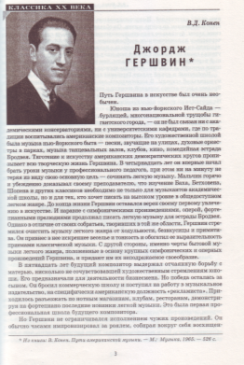
30 ноября 1935 года состоялась премьера оперы, которая была принята с большим энтузиазмом. Опера выдержала 124 постановки в «Алвин-театре» в Бостоне. Но подлинное признание и понимание оперы пришло после смерти композитора, который умер совсем молодым в возрасте 38 лет. Опера вышла далеко за пределы американской культуры и в течение многих десятилетий продолжается ее триумфальное шествие по странам и континентам.

Slide 16
СПИСОК ИСПОЛЬЗОВАННОЙ ЛИТЕРАТУРЫ
Волынский, Э. Джордж Гершвин. 1898-1937 [Текст] : попул. моногр. / Э. Волынский. — Л. : Музыка, 1980. — 96 с.
Гершвин Джордж. Голубая рапсодия [Ноты] : для фп. с орк. : перелож. для двух фп. / Дж. Гершвин. — М. : Музыка, 1973. — 43 с.
Гершвин Джордж. Избранные песни [Ноты] : перелож. для фп. / Дж. Гершвин. — М. : Совет. композитор, 1975. — 68 с.
Гершвин Джордж. Концерт [Ноты] : для фп. с орк. : перелож. для двух фп. / Дж. Гершвин. — М. : Музыка, 1967. — 110 с.
Гершвин Джордж. Кубинская увертюра [Ноты] : перелож для фп. в 4 руки / Дж. Гершвин. — М. : Музгиз, 1960. — 25 с.
Гершвин Джордж. Лучшие джазовые мелодии для фп. / Дж.Гершвин. — СПб : Композитор, 2004. — 28с.
Гершвин Джордж. Песни [Ноты] : для голоса с фп. / Д. Гершвин ; сост. и рус. текст В. Струкова. — М. : Музыка, 1971. — 60 с.
Гершвин Джордж. Порги и Бесс [Ноты] : опера в трех действиях / Д. Гершвин ; либр. Д. Хейуорда ; стихи Д. Хейуорда, А. Гершвина ; пер. С. Болотина, Т. Сикорской. — М. : Музыка, 1965. — 525 с.
Гершвин Джродж. Прелюдии [Ноты] : для фп. / Дж. Гершвин. — М. : Музыка, 1980. — 11 с.
Гнилов, Б. Г. Между симфоджазом и блюзконцертом. О музыке Дж. Гершвина для фортепиано [Текст] / Б. Г. Гнилов // Музыка и время. – 2005. - № 7. – С. 61-65.
Гуревич, Евгения Львовна. История зарубежной музыки : Попул.лекции:Для студентов высш.и сред.пед.учеб.заведений. — 2-е изд.,стер. — М. : Академия, 2000. — 320с.
Конен, В. Д. Джордж Гершвин [Текст] : [фрагм. из кн. Конен В. "Пути американской музыки" (М., 1965)] / В. Д. Конен // Музыка в шк. — (Классика ХХ века). — 2007. — - № 6. — С. 3-12.
Конен, В. Пути американской музыки [Текст] : очерки по истории музык. культуры США / В. Конен. — / 2-е изд., доп. — М. : Музыка, 1965. — 526 с.
Конен, В. Этюды о зарубежной музыке [Текст] / В. Конен. — / 2-е изд., доп. — М. : Музыка, 1975. — 480 с. :
Самин, Д. К. Сто великих композиторов / Сост.Д.К.Самин. — М. : Вече, 2004. — 576с.
Трайнин, Владимир Яковлевич. Что читать о музыке [Текст] : справ.-путеводитель : о композиторах Англии, скандинав. стран, Испании, США, стран Латин. Америки / В. Трайнин. — Л. : Музыка, 1978. — 128 с.
Юэн, Дейвид. Джордж Гершвин: Путь к славе / Д.Юэн; Пер.с англ.О.Г.Пискунов, Т.Л.Гувернюк. — М. : Музыка, 1989. — 287с.

